Slide 1
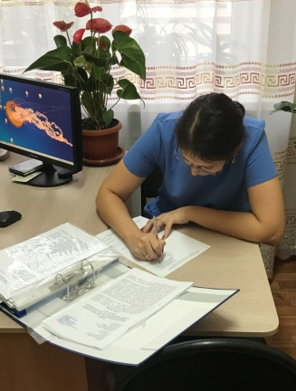
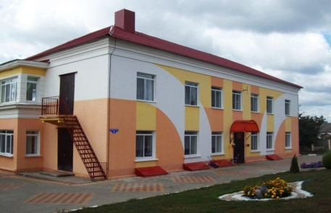
Паспорт проекта «Оптимизация процесса «ФОРМИРОВАНИЕ ЛИЧНОГО ДЕЛА ВОСПИТАННИКА»»
Наименование органа местного самоуправления: Управление образования администрации Яковлевского городского округа
Наименование отдела : МБДОУ «Детский сад «Светлячок» г.Строитель»
Границы процесса: от прихода родителя (законного представителя) воспитанника в ДОУ для оформления документов, составляющих личное дело воспитанника до формирования личного дело воспитанника
Дата начала проекта: 21. 08. 2019г.
Дата окончания проекта: 25.10.2019г.
Общая информация
1. Временные потери при заполнении (вручную) бланков документов родителями (законными представителями) при формировании личного дела воспитанника
2. Ограниченное пространство для заполнения бумаг (маленький кабинет, маленькое рабочее пространство для оформления документов вручную).
3. Регулярно повторяющийся процесс
Обоснование выбора процесса
.
Цель проекта
1. Сокращение временных затрат и оптимизация процесса: «формирование личного дела воспитанника».
Эффекты проекта
1.Своевременное предоставление документов родителями (законными представителями) для формирования личного дела воспитанника .
2.Экономия времени.

Slide 2
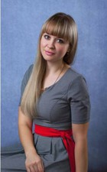
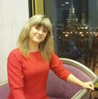

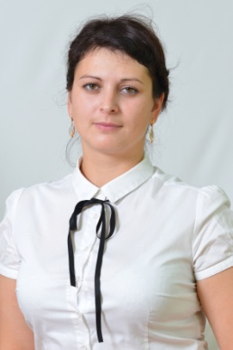
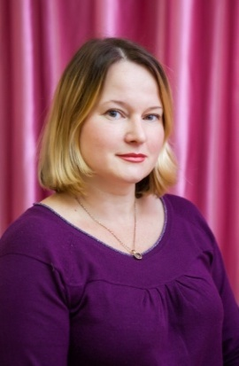
Команда проекта
Руководство проектом
Заказчик проекта
Руководитель проекта
ФОТО
ФОТО
Климова Е.А..,
заведующий
Орехова Е.К.,
старший воспитатель
Рабочая группа проекта
ФОТО
ФОТО
Тютина В.И.,
воспитатель
Реева О.Ю.
педагог-психолог

Slide 3
Карта текущего состояния процесса «ФОРМИРОВАНИЕ ЛИЧНОГО ДЕЛА ВОСПИТАННИКА»
Введение в предметную область (описание ситуации «как есть»)
ШАГ 1
ШАГ 2
ШАГ 3
3
2
1
Ответственный за прием ребенка
Знакомит родителя (законного представителя) с нормативно- правовой базой и Локальными актами ДОУ
Параметры шага 40мин.- 50мин
ШАГ 4
4
ВХОД
Родитель
Приходит в ДОУ в кабинет ответственного за прием ребенка ДОУ
Параметры шага 3 мин. – 5 мин.
Ответственный за прием ребенка
Предоставляет бланки документов для заполнения (вручную)
Параметры шага 3 мин. – 5мин.
Родитель
Заполняет заявление на прием ребенка в ДОУ (вручную), фиксирует факт ознакомления с нормативно- правовой базой и Локальными актами ДОУ
Параметры шага 5 мин. – 8 мин.
2
4
ШАГ 5
2
Родитель
Заполняет заявление -согласие на обработку персональных данных (вручную)
Параметры шага 5 мин. – 7 мин.
ШАГ 6
ШАГ 7
4
Ответственный за прием ребенка
Регистрирует в журнале заявление родителей
Параметры шага 1 мин. – 2 мин.
Ответственный за прием ребенка
Принимает у родителя ксерокопии документов (свидетельство о рождении ребенка; регистрация ребенка). Выдает расписку.
Параметры шага 3 мин. – 5 мин.
ШАГ 8
Ответственный за прием ребенка , родитель
Заключают договор в 2-х экземплярах ( вручную)
Параметры шага 10 мин. – 13мин.
ШАГ 9
ВЫХОД
Ответственный за прием ребенка
Издает распорядительный акт о зачислении ребенка в ДОУ
Параметры шага 6 мин. – 8мин.
Ответственный за прием ребенка
Формирует личное дело воспитанника
Параметры шага 5 мин. – 7мин.
1
Нет на рабочем месте ответственного за прием ребенка
Временные потери при заполнении бланков документов (вручную)
Нет бланков
Невнимательность, ошибки во время заполнения, длительный временной процесс устранения ошибок (переписывание всего документа)
2
3
4
ВПП (время протекания процесса) – 81 мин. - 110 мин.

Slide 4
Пирамида проблем
Введение в предметную область (описание ситуации «как есть»)
Федеральный
уровень
Региональный уровень
Уровень организации
НЕ ВЫЯВЛЕНЫ
НЕ ВЫЯВЛЕНЫ
3
1
1. Нет на рабочем месте ответственного за прием ребенка
2. Временные потери при заполнении бланков документов (вручную)
3. Нет бланков
4. Невнимательность, ошибки во время заполнения, длительный временной процесс устранения ошибок (переписывание всего документа)
2
4

Slide 5
Анализ проблем
Проблема | Способ решения | Экономия времени
Нет на рабочем месте ответственного за прием ребенка | Передача материала в электронном виде | 10- 12 мин
Временные потери при заполнении бланков документов (вручную) | Заполнение в электронном виде. (сокращение документов – вместо заполнения 2-го экземпляра договор, заполняется один, а распечатывается и подписывается – 2.) | 22 - 25 мин
Нет бланков | Создание оцифрованной формы личного дела воспитанника. Заполнение в электронном виде | 3-6 мин
Невнимательность, ошибки во время заполнения, длительный временной процесс устранения ошибок (переписывание всего документа) | Автоматическое предотвращение/исправление ошибки;, не требуется переписывания (перезаполнения) всего документа. | 6-7 мин

Slide 6
Карта целевого состояния процесса «ФОРМИРОВАНИЕ ЛИЧНОГО ДЕЛА ВОСПИТАННИКА»
Введение в предметную область (описание ситуации «как будет»)
ШАГ 1
ШАГ 2
ШАГ 3
ШАГ 4
ВХОД
Родитель
Приходит в ДОУ в кабинет ответственного за прием ребенка ДОУ
Параметры шага 3 мин. – 5 мин.
Ответственный за прием ребенка
Знакомит родителя (законного представителя) с нормативно- правовой базой и Локальными актами ДОУ
Параметры шага 10мин.- 20мин
Родитель
Предоставляет заполненную электронную форму личного дела воспитанника ( в электронном или распечатанном виде)
Параметры шага 12 мин. – 15 мин.
Ответственный за прием ребенка
Регистрирует в журнале заявление родителей
Параметры шага 1 мин. – 2 мин.
ШАГ 5
Ответственный за прием ребенка
Принимает у родителя ксерокопии документов (свидетельство о рождении ребенка; регистрация ребенка). Выдает расписку.
Параметры шага 3 мин. – 5 мин.
ШАГ 6
Ответственный за прием ребенка
Издает распорядительный акт о зачислении ребенка в ДОУ
Параметры шага 6 мин. – 7мин.
ШАГ 7
ВЫХОД
Ответственный за прием ребенка
Формирует личное дело воспитанника
Параметры шага 5 мин. – 6мин.
ВПП (время протекания процесса) – 40 мин. - 60 мин.

Slide 7

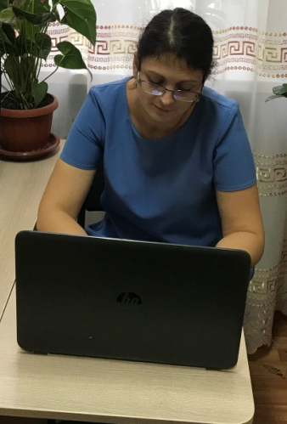
Достигнутые результаты (было и стало)
БЫЛО | СТАЛО
Длительный временной процесс заполнения бланков документов для формирования личного дела воспитанника (вручную) | Создана электронная форма личного дела воспитанников
Долгий процесс изучения родителями нормативно – правовых документов перед заполнением заявления на прием воспитанника | Ознакомление с нормативно – правовой базой на официальном сайте ДОУ (родители (законные представители) заранее изучают всю необходимую документацию.
Длительный процесс устранения ошибок, совершенных при заполнении бланков документов вручную (необходимо было переписывать документ полностью) | При заполнении электронной формы личного дела воспитанника, в случае, допущения ошибки, нет необходимости в переписывании всего документа, а также исчезла необходимость в заполнении второго экземпляра договора между МБДОУ и родителями (законными представителями) воспитанника (вручную), что также повлияло на сокращение времени.
Ограниченное пространство для заполнения бумаг (маленький кабинет, маленькое рабочее пространство для оформления документов вручную). | Появилась возможность заполнения документов вне Учреждения.
Время протекания процесса – 81 – 110 мин | Время протекания процесса – 40-60 мин

